Slide 1
Грип

Slide 2
Етіологія
Типи А, В, С
Збудник ортоміксовірус
Малостійкий у зовнішньому середовищі
Чутливий до високих температур, дезінфектантів, УФО

Slide 3
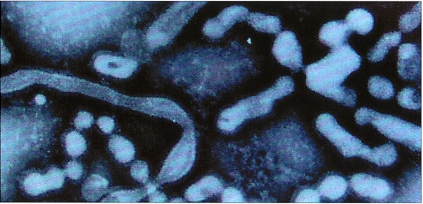
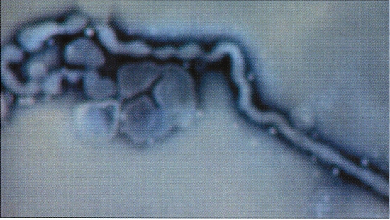
Вірус грипу типа А. Електронна мікроскопія
Вирус грипу типа С. Електронна мікроскопія

Slide 4
Епідеміологія
Джерело інфекції
Хвора людина
Механізм передачі
Повітряно-краплинний
З останніх годин інкубаційного періоду протягом 5-7 діб
Заразність
сезонність
Зимова
Імунітет
Нестійкий

Slide 5
Патогенез
Вірус
Слизова оболонка верхніх дихальних шляхів
Деструкція і десквамація епітелія
Токсикоз
Вірусемія
Імуно-алергічні реакції
Порушення діяльності серцево-судинної, нервової систем, нирок, легень, мозку

Slide 6
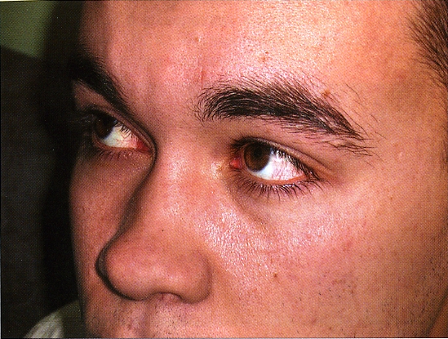
Клініка
Інкубаційний період – від декількох годин до 2-3 діб.
Початковий період
Період розпалу:
гарячка (38-40°С);
головний біль у ділянках
біль в очах, світлобоязнь;
міалгії;
артралгії;
запаморочення;
блювання;
гіперемія обличчя;
ін'єкція склер;
гіперемія, “зернистість” зіву;
сухий кашель;
жорстке дихання в легенях.
нездужання
озноб
закладення носа
перхотіння в горлі
лобній
скроневій
надбровній
Зовнішній вигляд хворого грипом, гіперемія обличчя, інєкція судин склер

Slide 7
Ускладнення
Бронхіт
Стенозуючий ларинготрахеїт
Пневмонія
Енцефаліт
Поліневрит
Синусити
Менінгіт

Slide 8
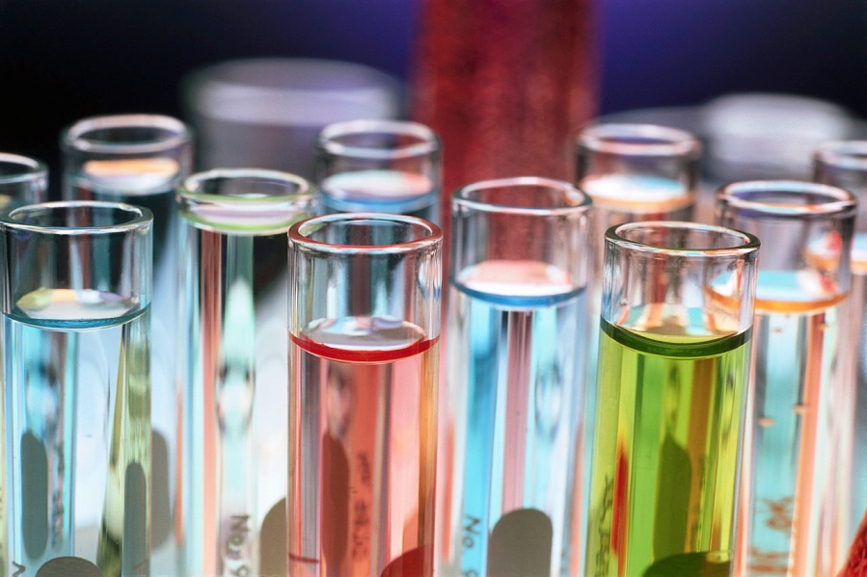
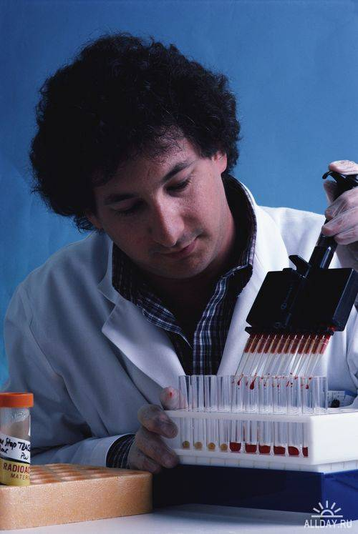
Діагностика
Клінічні дані
Епіданамнез
Вірусологічне дослідження
Метод флюоресцентних антитіл
Серологічне дослідження
РГГА
РЗК
ІФА

Slide 9
Лікування
за клінічними показниками
за епідеміологічними показниками
Госпіталізація
Етіотропна терапія:
ремантадин;
інтерферон;
імуноглобін;
арбідол;
амізон;
циклоферон.
Патогенетична терапія:
дезінтоксикація глюкозо-сольовими, полііонними розчинами;
рибоксин, АТФ;
кордіамін, сульфокамфокаїн;
вітаміни;
десенсибілізуючі (діазолін, фенкарол, піпольфен).

Slide 10
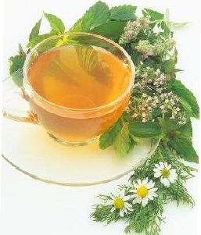
Лікування
Симптоматична терапія:
жарознижуючі, знеболювальні – парацетамол, аспірин, німесил, бутадіон;
бронхолітики, протикашльові (лібексин, тусупрекс, тефілін, лазолван, бронхолітин);
краплі в ніс назол, галазолін, нафтизин;
зрошення зіву: біопарокс, орасепт;
полоскання зіву: гівалекс, ротокан;
фалімінт, фарінгосепт, трахісан;
фітотерапія;
ехінацея, аралія, лимонник.

Slide 11
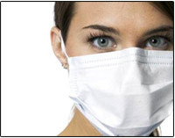
Профілактика
ізоляція хворого;
дезінфекція (УФО, провітрювання, вологе прибирання);
застосування марлевих пов'язок;
карантинні заходи;
при контактні з хворим – застосування ремантадину, оксолінової мазі, інтерферону;
імунізація населення;
підвищення резистентності організму;
санітарно-освітня робота.

